Slide 1

C8995: Týmy, řízení a komunikace
(Sebe)řízení
Mgr. Tomáš Kratochvíl
Brno, 2020

Slide 2
Opakování: Motivace
Týmy a řízení
C8995
Opakování
k motivaci
Komunikace
Stresory
Řízení
Aktivity
  Klíčové pojmy
  interní vs externí
  …a jejich škála
  potřeba úspěchu …vyhnutí (ne)úspěchu
  …vnímání (ne)úspěchu
  overjustification effect
Základní teorie motivace
  teorie potřeb
  teorie očekávání
  teorie stanovování cílů
  sebedeterminační teorie
Brno, 2020

Slide 3
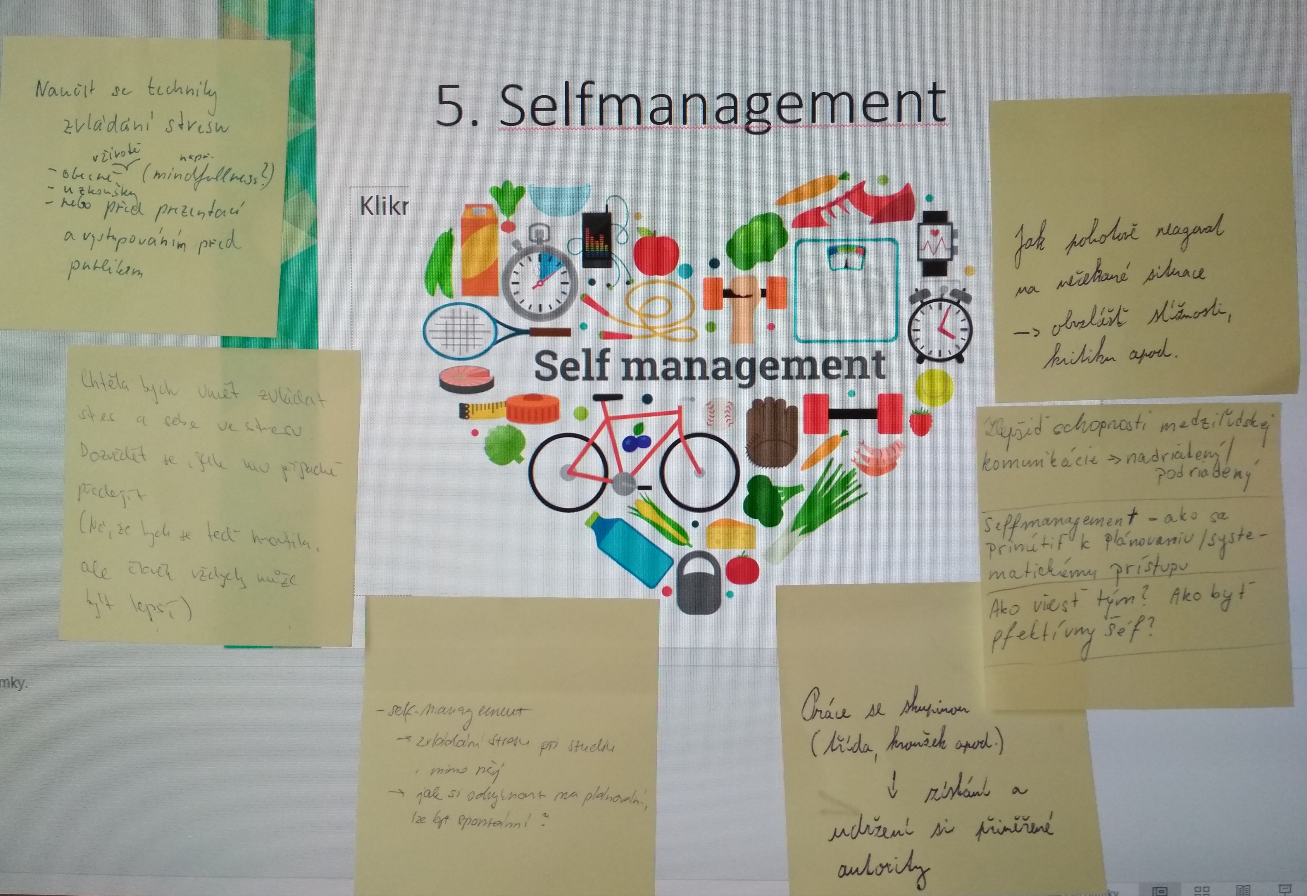
Aktivita na úvod
Týmy a řízení
C8995
Opakování
k poznávání
Komunikace
Stresory
Řízení
Aktivity
Brno, 2020
Notes:
Co si představíte pod pojmem self-management? A v čem byste ho chtěli mít lepší?

Slide 4

C8995: Týmy, řízení a komunikace
Řízení a sebeřízení
DOPORUČENÁ LITERATURA z knihoven MU:
Fink, G. (2017). Stress concepts and cognition, emotion, and behavior. Amsterdam: Academic Press.
Procházka, J., Vaculík, M., & Smutný, P. (2013). Psychologie efektivního leadershipu. Praha: Grada.
Brno, 2020

Slide 5
Co je to stres?
Týmy a řízení
C8995
Opakování
k poznávání
Stres
Stresory
Řízení
Aktivity
  nespecifická reakce na požadavek (Selye, 1967)
  tedy příjemný i nepříjemný
  Produkt interakce stresorů a schopnosti zvládat jejich působení (Cooper et al., 2001)
  Chronická nerovnováha mezi investicí úsilí do práce a do aktivit podporujících zotavení (Taris et al., 2008)
  Krátkodobý stres
  aktivizuje
  pomáhá s náročností
  nereflektuje modernitu
  dočasné fyzické důsledky
  Dlouhodobý stres
  brzdí a unavuje
  horší reakce na akutní stres
  zvyšuje riziko chorob
  chronické bolesti
Brno, 2020
Notes:
Stresory moderního člověka jsou věci, na které nebývá vhodné reagovat útěkem ani útokem. Přílišná aktivizace a tunelové vidění ve chvíli, kdy se můžu soustředit, tak může způsobovat problémy → pomáhá s tím zarámování.

Slide 6

Z výzkumu
Týmy a řízení
C8995
Opakování
k poznávání
Stres
Stresory
Řízení
Aktivity
  50 % lidí zažívá běžně stres v práci (EU-OSHA)
  v ČR asi 39 % (Karlova univerzita, 2015)
  mladí pracovníci zažívají v práci více stresu než jejich starší kolegové
  Co způsobuje nárůst v moderní společnosti?
  dvojkariérové domácnosti
  rychlé proměny v pracovním prostředí
  prodloužení produktivního věku
  dostupnost práce z domova
Brno, 2020
Notes:
Proč myslíte, že mladí to tak mají?

Slide 7
Z výzkumu
Týmy a řízení
C8995
Opakování
k poznávání
Stres
Stresory
Řízení
Aktivity
  51 % zaměstnanců podává kvůli stresu snížený výkon (APA, 2009)
  v ČR asi 39 % (Karlova univerzita, 2015)
  dle zákoníku práce (2016): povinnost předcházet stresu na pracovišti
  Negativní dopad na pracovníky i organizace?
  chyby v práci
  nehody
  absence
  narušení klimatu
Brno, 2020
Notes:
Proč myslíte, že mladí to tak mají?

Slide 8




Řešení?
Týmy a řízení
C8995
Opakování
k poznávání
Stres
Stresory
Řízení
Aktivity
  …redesign prac. podmínek & posílení pracovníků
Brno, 2020

Slide 9
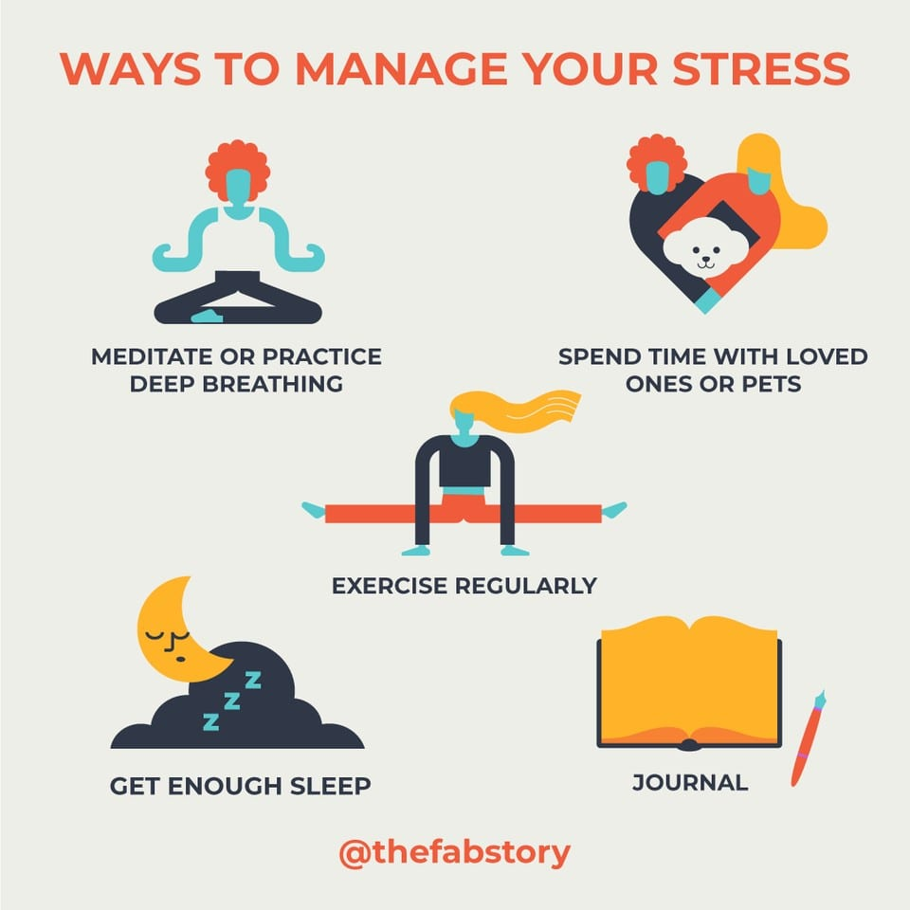
Co při studiu stresuje vás?
Týmy a řízení
C8995
Opakování
k poznávání
Stres
Stresory
Řízení
Aktivity
  Roztřídění
  Které jsou akutní?
  Které dlouhodobé?
  Zkuste je seřadit podle palčivosti
  U kterých si dovedete představit,
  že by se s nimi mohlo dobře pracovat?
Brno, 2020
Notes:
Jaké strategie se dají aplikovat (zvládání, diskuse, orientace v emocích x řešení problému)

Slide 10

Zdroje pracovního stresu
Týmy a řízení
C8995
Opakování
k poznávání
Stres
Stresory
Řízení
Aktivity
  neadekvátní požadavky
  časové, náročnost práce, na kvalitu výstupů
  přetížení odpovědností (i za neovlivnitelné)
  přetížení (přesčasy, spěch)
  špatná životospráva
  nedostatek spánku, špatný biorytmus
  špatná a nepravidelná strava
  nedostatek času na sebe a odpočinek
  pocit nemožnosti zastavit, zpomalit, uniknout
Brno, 2020

Slide 11
Zdroje pracovního stresu
Týmy a řízení
C8995
Opakování
k poznávání
Stres
Stresory
Řízení
Aktivity
  ztráta hranic a soukromí
  nutnost nebo očekávání dostupnosti
  hostilita či nátlak nadřízeného
  nedocenění kvality práce
  chybějící pocit smysluplnosti, uspokojení
  tlak na výdělek
  vnější i vnitřní
  konflikty v osobním životě
  nemožnost plnit role, negativní reakce okolí
Brno, 2020

Slide 12
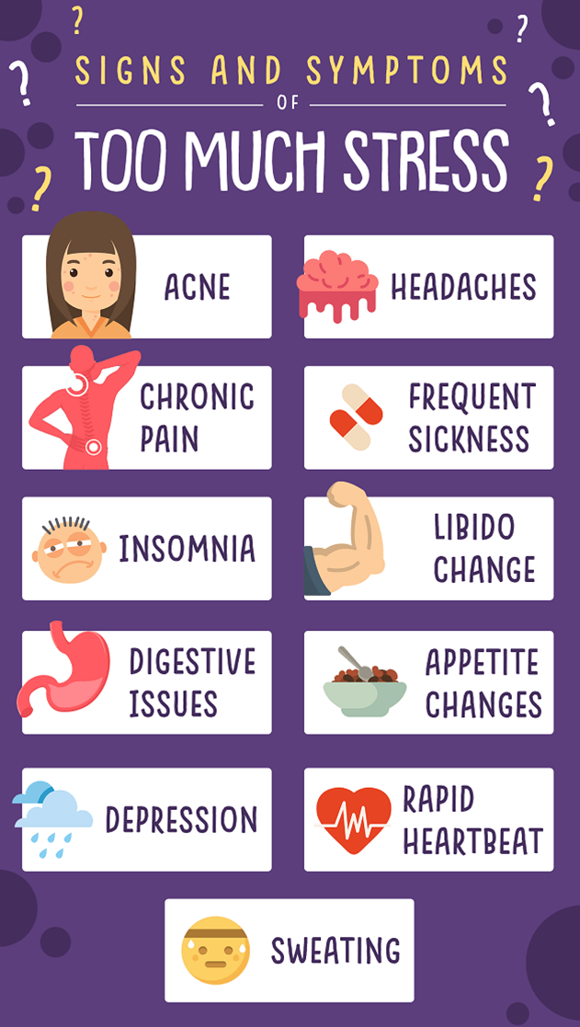
Symptomy stresu
Týmy a řízení
C8995
Opakování
k poznávání
Stres
Stresory
Řízení
Aktivity
  fyzické
  kognitivní
  emocionální
  behaviorální
Brno, 2020

Slide 13

Jaké strategie zvládání využíváte?
Týmy a řízení
C8995
Opakování
k poznávání
Stres
Stresory
Řízení
Aktivity
  www.menti.com kód 7717 3060
Brno, 2020
Notes:
https://www.mentimeter.com/s/1788c750112fb46b0b00a2c796a3860c/9669460a5c7b

Slide 14
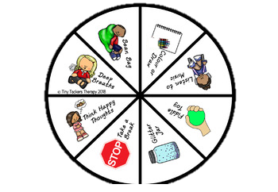
Strategie seberegulace
Týmy a řízení
C8995
Opakování
k poznávání
Stres
Stresory
Řízení
Aktivity
  pravidelně a postupně
  vůle jako sval
  menší úkoly
  být na sebe hodní
  dopřejte si možnost regenerace
  vytvořit si averzi ke zlozvykům
  praktické tipy
  „Rychlé poznámky“, „buzer lístek“ (Ludwig)
  soustředit se na 1 věc (Windows Stay Focused)
  před spaním bez modrého světla
Brno, 2020
Notes:
Windows f.lux, pro Android Twilight

Slide 15

Co je to leadership?
Týmy a řízení
C8995
Opakování
k poznávání
Stres
Stresory
Řízení
Aktivity
  vůdce/vedoucí/lídr
  Kdo se stává lídrem? Proč?
  Jací lídři jsou efektivní?
  vedení
  Jak lídr jedná?
  Jak funguje vedená skupina?
  teorie
  „great man“, rysové, prototypická
  situační, kontingenční
  transakčně-transformační
Brno, 2020

Slide 16
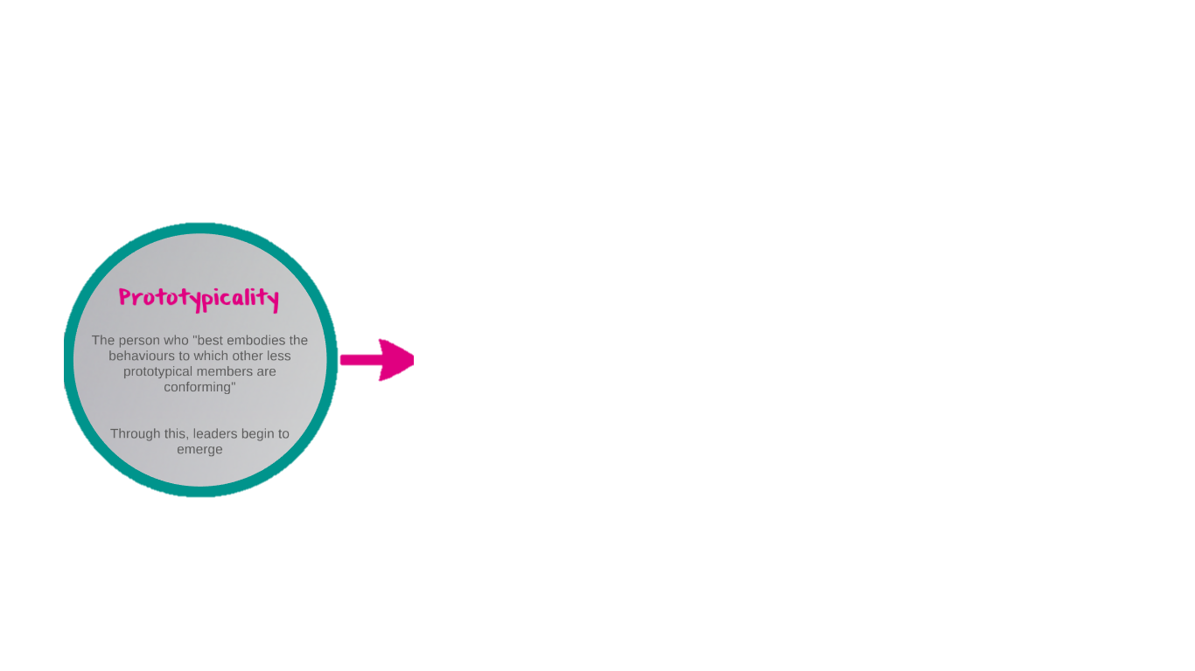
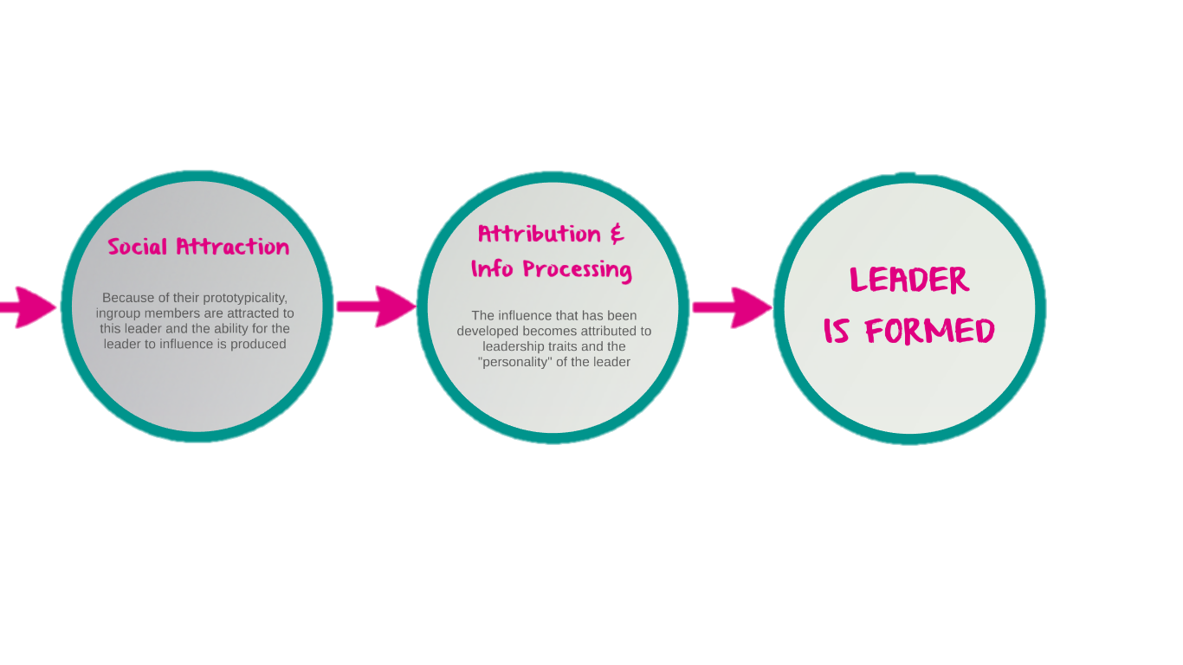
Teorie sociální identity v leadershipu
Týmy a řízení
C8995
Opakování
k poznávání
Stres
Stresory
Řízení
Aktivity
Brno, 2020

Slide 17
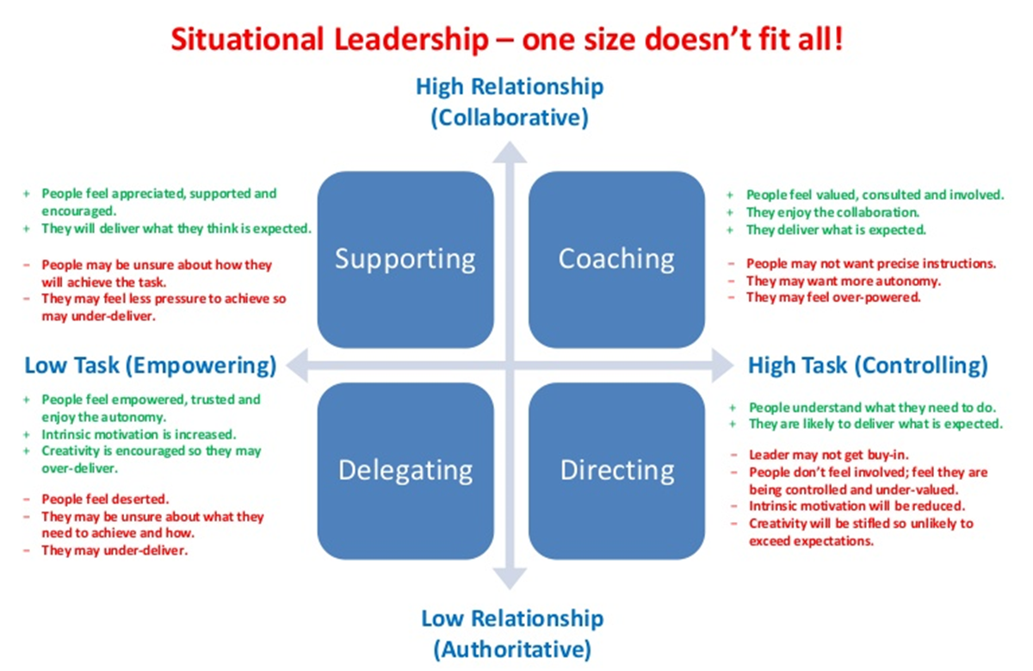
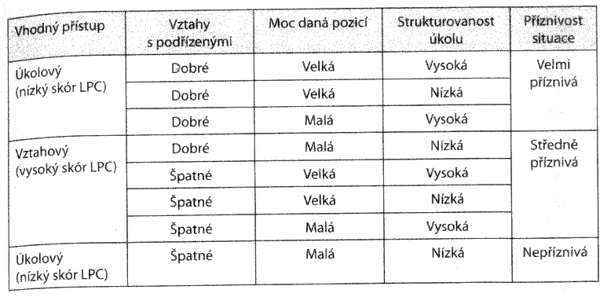
Situační a kontingenční teorie
Týmy a řízení
C8995
Opakování
k poznávání
Stres
Stresory
Řízení
Aktivity
Brno, 2020
Notes:
Nejprve samostatně vymyslet, pak rozebrat ve skupinách.

Slide 18
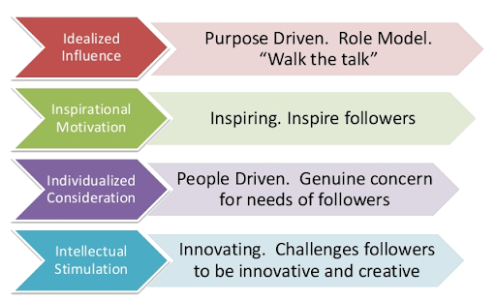
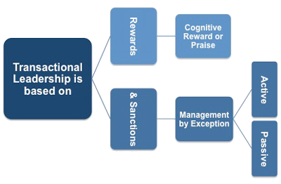


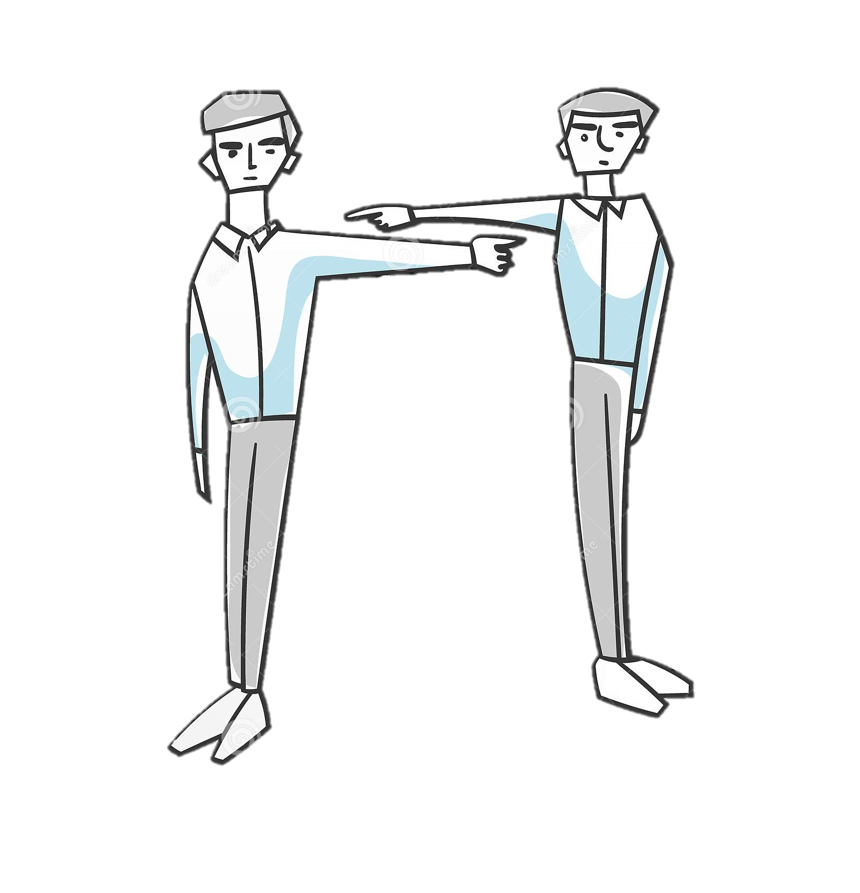
Transformační a transakční teorie
Týmy a řízení
C8995
Opakování
k poznávání
Stres
Stresory
Řízení
Aktivity
  Hands-off přístup. Neřešení.
  Nerozhodnost. Nehodnocení.
  Přesouvání zodpovědnosti.
Brno, 2020

Slide 19
Zařaďte následující lídry podle teorií
Týmy a řízení
C8995
Opakování
k poznávání
Stres
Stresory
Řízení
Aktivity
  nebojte se k zařazení použít internet.
  stačí i Wiki
  Pokud žádného neznáte dost dobře, vyberte vlastního. Klidně i fiktivního.
  Seznam:
  Napoleon Bonaparte
  papež František
  Harry Potter
Brno, 2020

Slide 20

C8995: Týmy, řízení a komunikace
(Sebe)řízení
Mgr. Tomáš Kratochvíl
Díky za pozornost!
Brno, 2020

